Slide 1
Сенсорное развитие детей раннего возраста посредством нетрадиционной техники рисования
Воспитатель: Манол Т.А.
МАДОУ ДС «Калинка»

Slide 2
Сенсорное развитие ребенка - это развитие его восприятия и формирования
представлений о важнейших свойствах предметов, их форме, цвете, величине, положении в пространстве, а также запахе и вкусе.

Slide 3
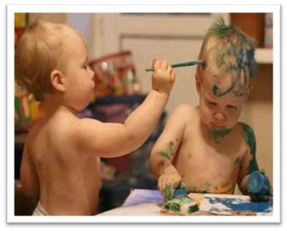
Нетрадиционное рисование -это создание нового, оригинального произведения искусств, в
котором гармонирует все, и цвет, и линии, и сюжет. Это огромная возможность для детей думать, пробовать, искать, экспериментировать, а самое главное само выражаться.

Slide 4
Цель: использование нетрадиционной техники рисования для сенсорного развития детей раннего и младшего дошкольного возраста
Данная цель конкретизирована в следующих задачах:
изучить психолого-педагогическую литературу по проблеме использования нетрадиционных техник рисования в работе с детьми дошкольного возраста;
изучить нетрадиционные техники, доступные детям дошкольного возраста. Материалы и инструменты.
сделать подборку и частично апробировать деятельность детей с использованием нетрадиционных техник изображения как одного из средств развития творческого воображения и сенсорного развития детей.

Slide 5
Использование нетрадиционных техник рисования
развивает мелкую моторику рук
и тактильное восприятие;
способствует снятию детских страхов;
- развивает пространственное мышление;
- учит детей свободно выражать свой замысел;
- побуждает детей к творческим поискам и решениям;
- учит детей работать с разнообразным материалом;
развивает чувство композиции, формы, цвета - восприятия;
- развивает творческие способности.

Slide 6
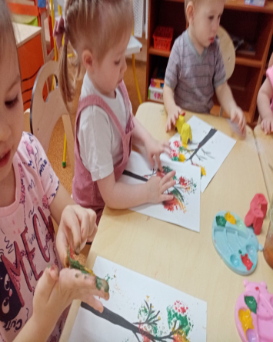
Рисование пальцем

Slide 7
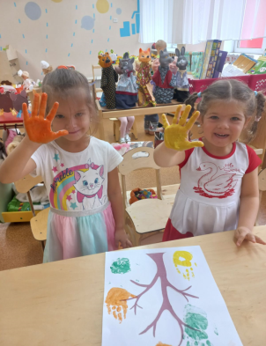
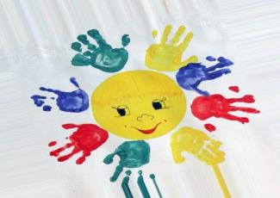
Методы и приёмы нетрадиционного рисования
1. Рисование ладошкой

Slide 8
Рисование ватными палочками

Slide 9
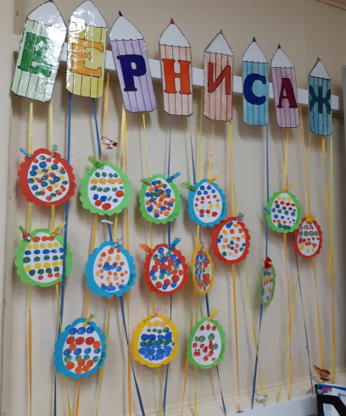
Рисование методом тычка, ватными палочками

Slide 10
Наши выставки

Slide 11
3. Рисование паралоновыми тычками.

Slide 12
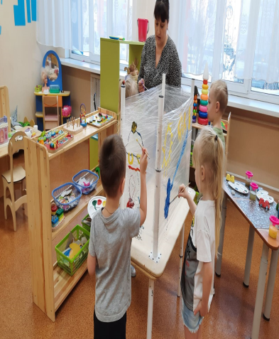
Рисование на пищевой пленке

Slide 13
Рисование на пищевой пленке

Slide 14
Рисование на манке

Slide 15
Рисование спичечным коробком

Slide 16
Рисование шарами

Slide 17
Рисование шарами

